Slide 1


Chào mừng các bạn nhỏ đến với tiết học vui!
MĨ THUẬT 6
GV: Trần Thúy An
Số ĐT:0909919826
THCS Quang Trung

Slide 2

CHỦ ĐỀ: BIỂU CẢM CỦA SẮC MÀU
BÀI 1: TRANH VẼ THEO
GIAI ĐIỆU ÂM NHẠC
(Tiết 2)

Slide 3

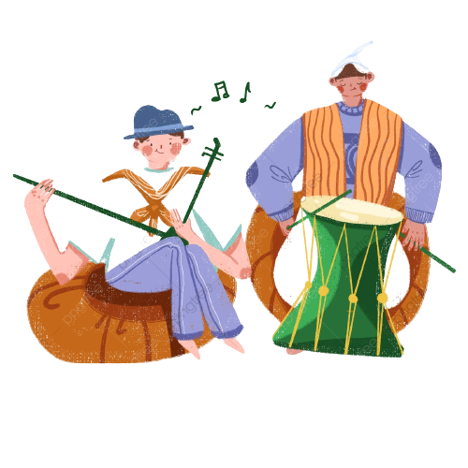
Hoạt động 4: Trưng bày sản phẩm và chia sẻ
Các nhóm nêu cảm nhận và phân tích
+ Em có cảm nhận như thế nào khi xem bức tranh của nhóm bạn?
+ Bài vẽ em ấn tượng
+ Cảm xúc về chấm, nét, màu trong “bức tranh”
+ Hình ảnh em tưởng tượng được từ bài vẽ.
+ Cách điều chỉnh để “bức tranh” hoàn thiện hơn

Slide 4


Hoạt động 4: Trưng bày sản phẩm và chia sẻ
Biểu hiện của các chấm, nét, màu theo giai điệu tiết tấu của âm nhạc có thể diễn tả được cảm xúc và tinh thần trong tranh
Vẽ tranh theo nhạc là cách thể hiện cảm xúc, giai điệu, tiết tấu của âm thanh bằng đường nét, màu sắc, nhịp điệu của các chấm, nét, màu.

Slide 5
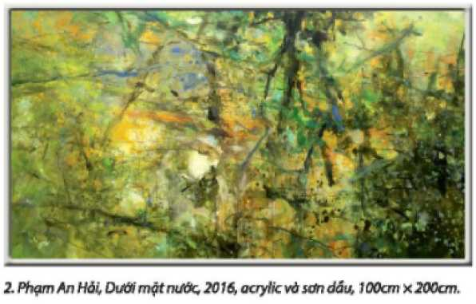
Hoạt động 5: Tìm hiểu tranh trừu tượng của Họa sĩ

Slide 6
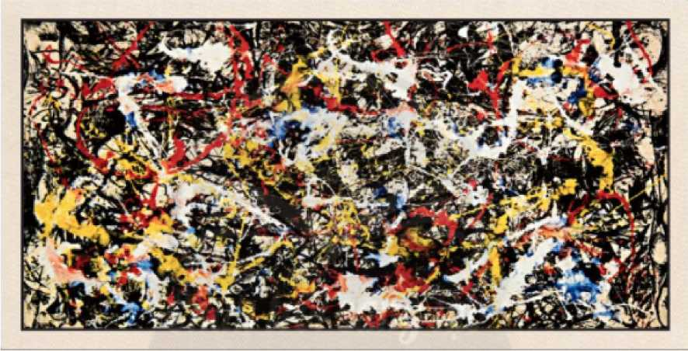
Hoạt động 5: Tìm hiểu tranh trừu tượng của Họa sĩ
Jackson Pollock, Convergence (Hội tụ), 1952, sơn dầu, 237cm x 390cm

Slide 7
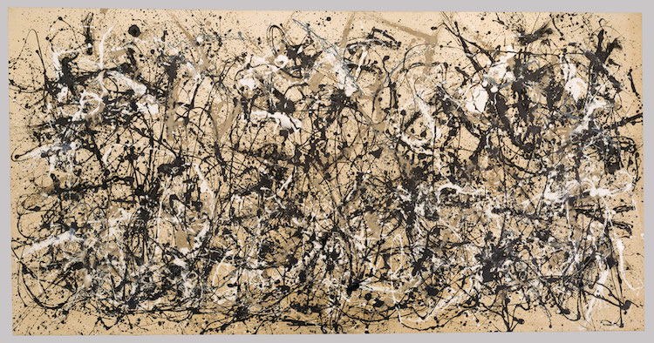
Hoạt động 5: Tìm hiểu tranh trừu tượng của Họa sĩ
Giai điệu Mùa thu (1950) Ảnh: Met Museum

Slide 8
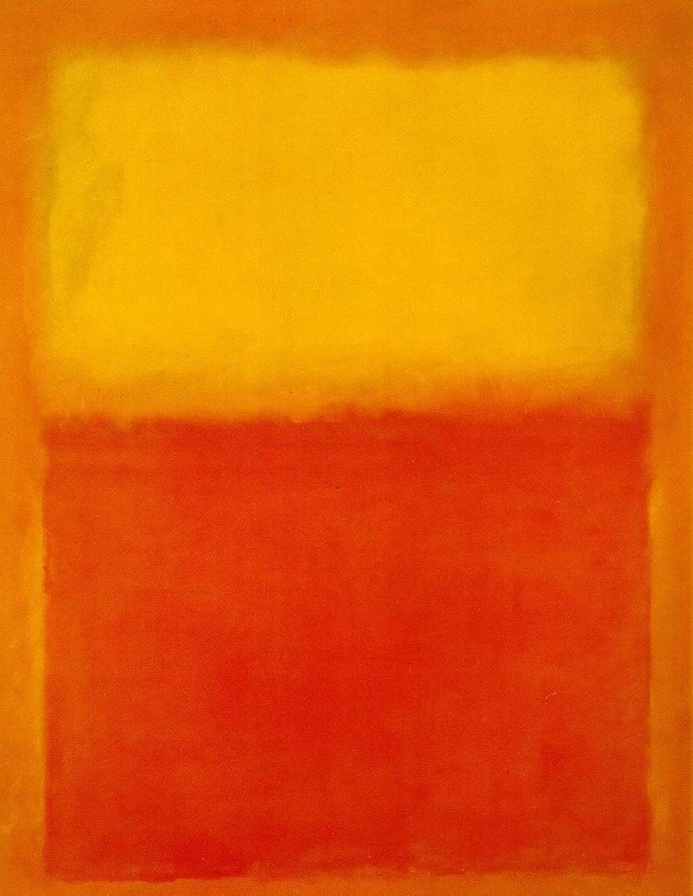
Hoạt động 5: Tìm hiểu tranh trừu tượng của Họa sĩ
Cam và Vàng (1956) Ảnh: MarkRothko.org

Slide 9
Hoạt động 5: Tìm hiểu tranh trừu tượng của Họa sĩ
+ Em tưởng tượng thấy hình ảnh gì trong tranh?
+ Em có cảm nhận gì về các chấm, nét, màu trong bài vẽ của mình với tranh của hoạ sĩ?
+Em có liên tưởng gì giữa bài vẽ của em và tranh của hoạ sĩ.
+ Em ấn tượng với “bức tranh” nào? Vì sao?
+ Nét, màu và nhịp điệu tạo nên cảm xúc gì về “bức tranh” đó?
+ Cách vẽ này cho em nhận thức được điều gì?

Slide 10
Hoạt động 5: Tìm hiểu tranh trừu tượng của Họa sĩ
Tìm hiểu về tranh trừu tượng
Tranh trừu tượng là gì?
Tranh trừu tượng là những bức tranh vẽ không theo bất kỳ một tiêu chuẩn của trường phái vẽ nào, biểu hiện không chính xác về một dạng vật chất nào. Tổng thể của một bức tranh trừu tượng là sự pha trộn của những mảng màu sắc hoặc đôi khi chỉ là một khối hình đơn giản nhưng mang đến cho người xem nhiều điều thú vị khi hiểu được ý nghĩa của từng bức tranh. Quy luật duy nhất của tranh trừu tượng là không có quy luật gì cả.
Người họa sĩ vẽ tranh trừu tượng sẽ chọn cách giản lược hoặc phóng đại vật thể mà họ muốn vẽ. Những nét chấm phá của tranh trừu tượng như một thứ ngôn ngữ vô thanh.

Slide 11
Hoạt động 5: Tìm hiểu tranh trừu tượng của Họa sĩ
Ghi nhớ:
Hình và màu trong tranh trừu tượng là biểu cảm chủ quan của tác giả, ít lệ thuộc vào yếu tố khách quan

Slide 12
ĐÁNH GIÁ & DẶN DÒ
*ĐÁNH GIÁ
**DẶN DÒ:
- Tìm hiểu bài 2
- Chuẩn bị giấy vẽ A3, màu vẽ, vật mẫu

Slide 13

Chào các bạn nhỏ!
Hẹn gặp lại ở tiết sau!

